Slide 1
説明会・ミニ面接会
２０２３年
９月１５日（金）
９時３０分～１１時３０分
履歴書不要
ハローワーク札幌東
２階 大会議室
服装自由
札幌市豊平区月寒東１条３丁目２－１０
予約不要
「介護」のお仕事って？
どんな方でも「介護」について知りたいという方は是非お越しください。皆様が疑問を持たれていることを解消出来ればと思っております。
【お問合せ】
株式会社じょうてつケアサービス
札幌市白石区東札幌１条１丁目１番８号
☎０１１-８１１-８１０９ 採用担当 那須

Slide 2
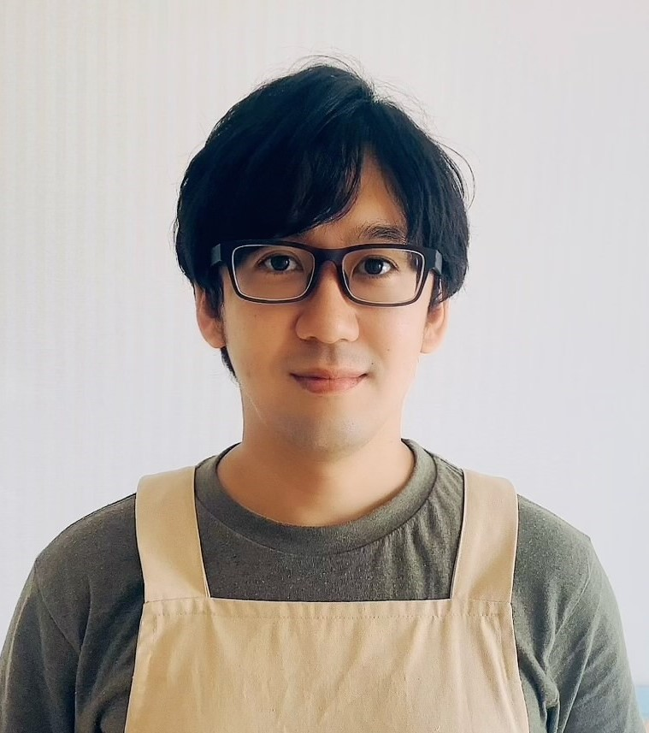
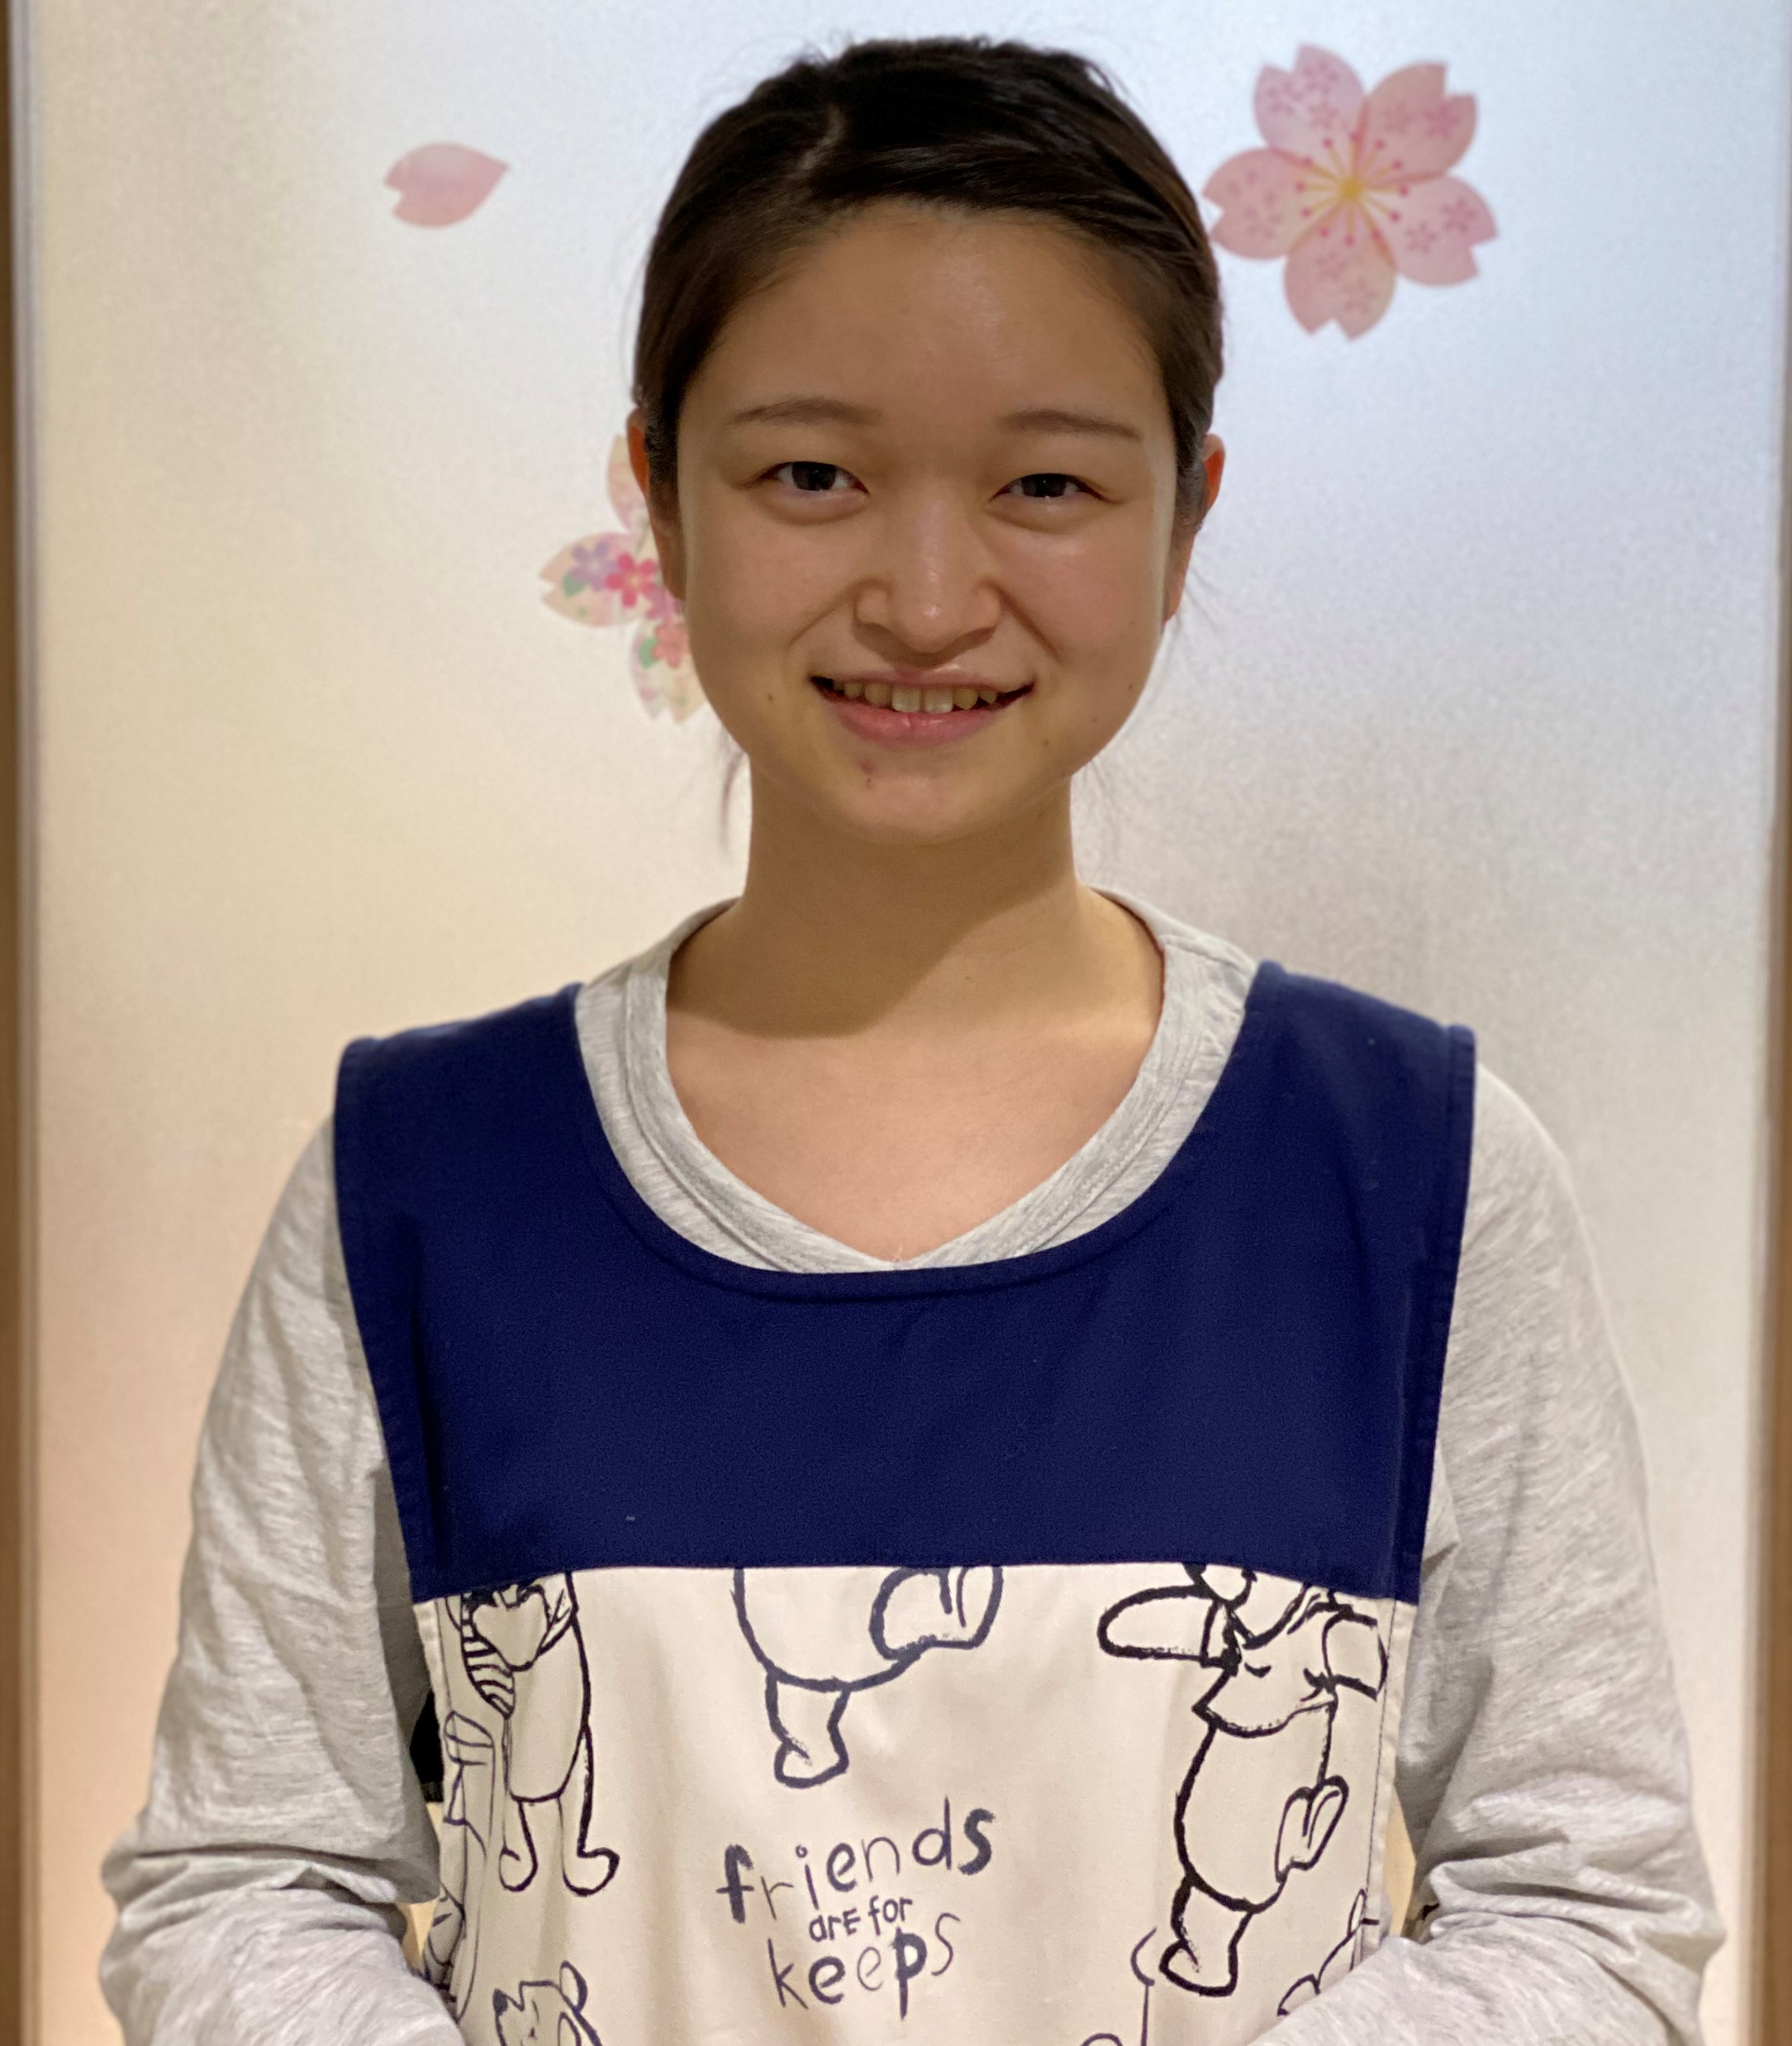
グループホーム菜の花 管理者
（2010年 入社）
管理者として職員が楽しく働ける環境づくりを心掛けています。人によって働く理由は様々ですし、楽しいと思えることも異なるので、全員にとって理想の職場を作り上げるのは難しいかもしれません。ただ、管理者として少しでも理想に近づけられるようひとりひとりの考え方を尊重し、職員の想いを汲み取るために日々奮闘しています。
■職員の声■
グループホーム菜の花 介護職員
（2021年 入社）
未経験、無資格でのスタートだったので、最初は覚えなければならないことが多くあり苦労しました。初めて一人で介助をした時は緊張したのを覚えています。一人で介助を無事終えた時には大きな達成感と共に「自分でも出来るんだ」という自信がつくようになりました。未経験、無資格の方でも先輩職員が丁寧に指導してくれるので心配しなくても大丈夫です！

